Slide 1










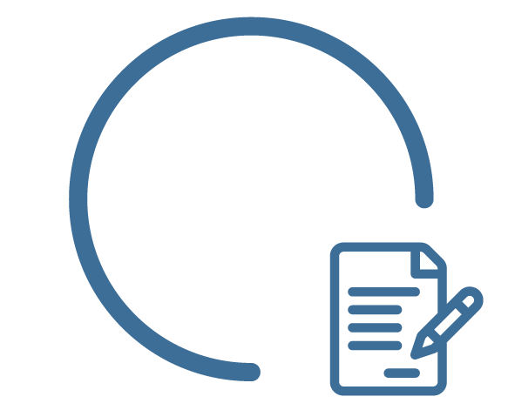


Estado situacional
a junio de 2024
AM por instancia a junio 2024
En el 2023
se aplicó a la CCAC, CCAD, JB y a las tres secciones del PSG (SDA, SSI y STI).
Actividades de Mejora (AM)
CCAC 5
CCAD 4
JB 8
SDA 5
SSI 3
STI 1
TOTAL 26 AM
Comisión de Carrera Académica (CCAC)
Comisión de Carrera Administrativa (CCAD)
5
4
1
4
1
3
Total AM
Implementada
Total AM
Junta de Becas (JB)
Sección de Documentación y Archivo (SDA)
AM por instancia
a junio 2024
8
5
1
3
6
2
1
Total AM
Implementada
Total AM
Implementada
15
Sección de Seguridad Institucional (SSI)
Sección de Transporte Institucional (STI)
Implementadas
3
1
3
1
Total AM
Implementada
Total AM
Implementada
Resumen AM
a junio 2024
26
15
5
6
0
Formuladas
Implementadas
En proceso
Sin Iniciar
Descartadas
Elaborado por Sección de Control Interno-Apeuna, a partir de ios informes de formulación y seguimiento ASMCG-UNA
Notes:
Portada

